Slide 1
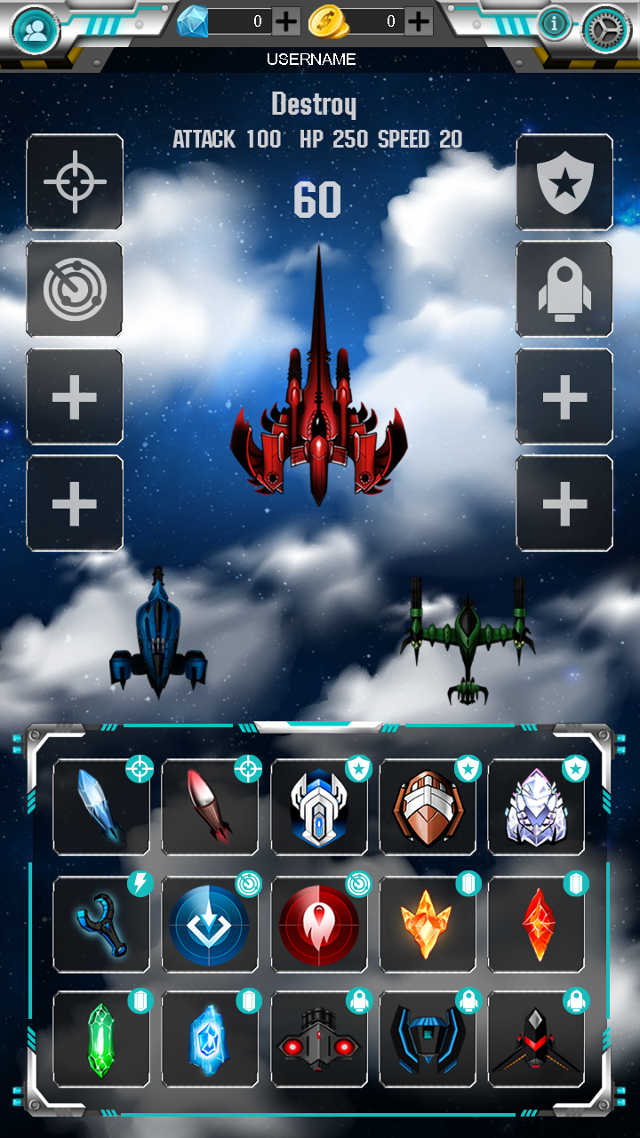
อยู่ใน Floder Sharing
(Phase.I / Conclusion & Flow / Resource UI / 00_Sharing)
Font อยู่ที่
(Phase.I / Font)
ใช้ Code วาด
(สีขาว Opacity 70%)
เมฆ และ BG อยู่ใน Floder Sharing
อยู่ใน Floder Sharing
ใช้ Code วาด
(Color code #18bcbc)

Slide 2
